Slide 1


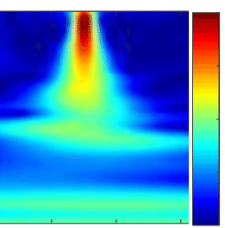
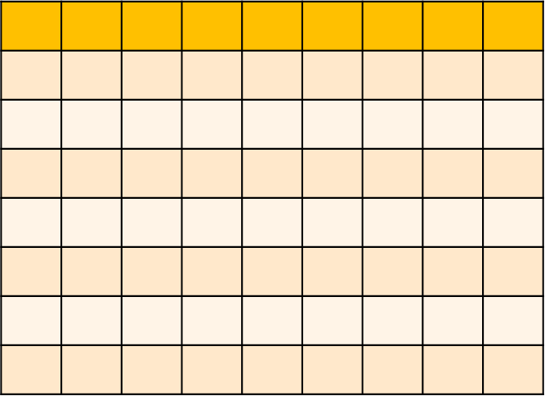
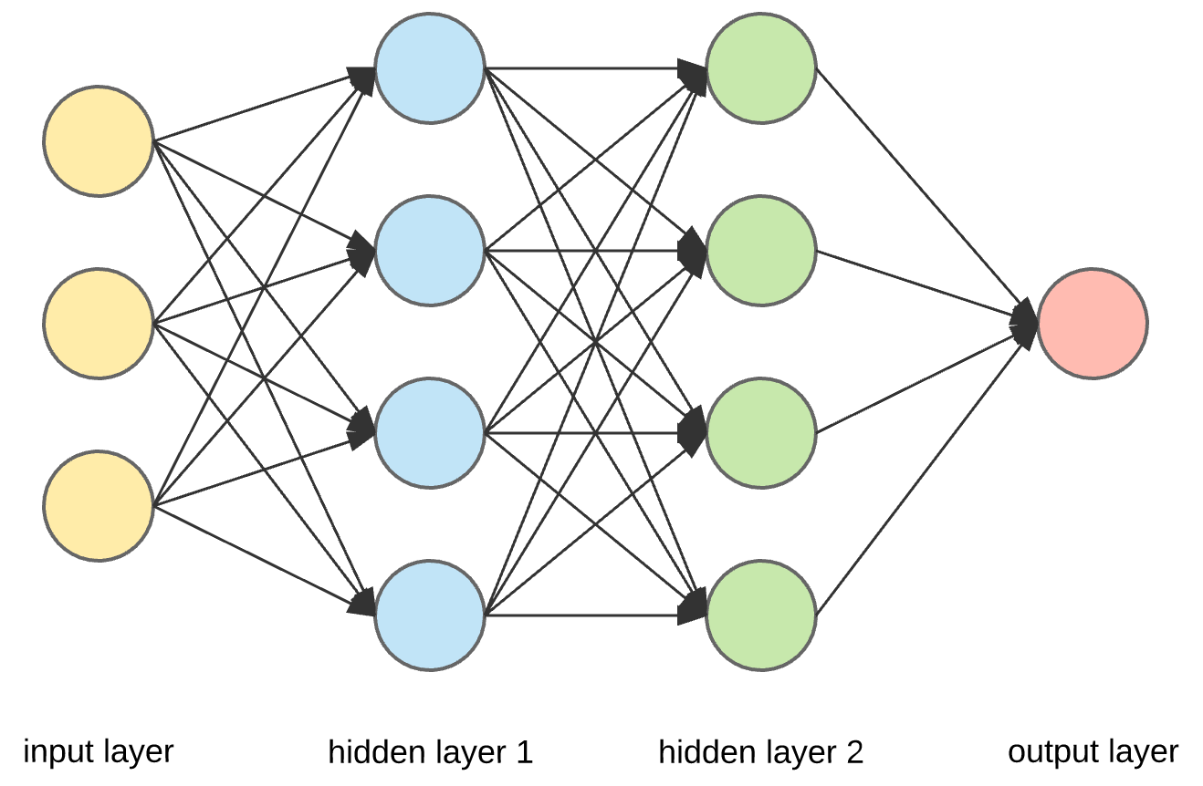

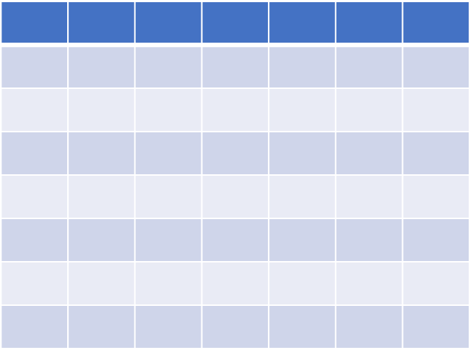
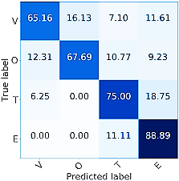



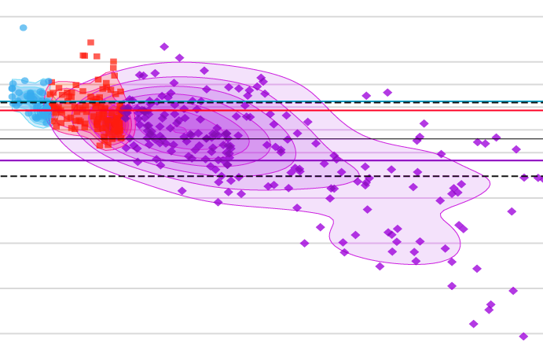
2
Giai đoạn 2: Thiết kế bài toán/thu thập dữ liệu
3
Giai đoạn 3; Xây dựng mô hình
Machine learning
1
Giai đoạn 1: Xây dựng học thuyết
Đơn vị quan sát
Algorithm cho
dữ liệu
cấu trúc
Dữ liệu thô
Lê Ngọc Khả Nhi
Thời gian ?
Tín hiệu sinh học S
Thuộc tính
Thông số/thuộc tính
Thăm dò dữ liệu
Lê Ngọc Khả Nhi
Lê Ngọc Khả Nhi
Xử lý và
sinh dữ liệu
Kỹ thuật y sinh
Công nghệ cảm biến
/ thuật toán xử lý
0
1
2
Deep learning ?
Mục tiêu/ Nhãn ?
Dữ liệu
P
Huấn luyện…
M
Mô hình
Tiến trình
sinh lý P
Cơ quan đích
Sinh lý học/Y học
Lê Ngọc Khả Nhi
Kiểm định và
dán nhãn thủ công
Lê Ngọc Khả Nhi
Lê Ngọc Khả Nhi
Chọn bệnh và đo lường
Bệnh nhân mới
Tiến trình
sinh lý P’’
Dữ liệu
Nguồn phát sinh
Chuyên viên phòng lab
Kiểm định độc lập

